Slide 1
Báo cáo Project II
Đề tài: Xây dựng ứng dụng quản lý và theo dõi lượng calorie
Giáo viên hướng dẫn: | TS. Vũ Thị Hương Giang
Sinh viên thực hiện: | Nguyễn Văn Đạt

Slide 2
Mô tả yêu cầu bài toán
Mô tả đề tài: Ứng dụng chạy trên nền tảng Android, giúp người sử dụng theo dõi các thông tin về thực phẩm cũng như lượng calorie mà mình nạp vào cơ thể hàng ngày.
Yêu cầu:
Xử lý đầu vào là mã Barcode và đưa ra các thông tin về calorie của thực phẩm.
Những thực phẩm không có Barcode thì cung cấp các Barcode có sẵn qua file excel cho người dùng hoặc cho nhập bằng tay.
Tổng hợp các loại thực phẩm và calorie mà người dùng đã hấp thụ.
Đưa ra thông tin lượng calorie khuyến cáo khi người dùng nhập thông tin về chiều cao, cân nặng.
2

Slide 3
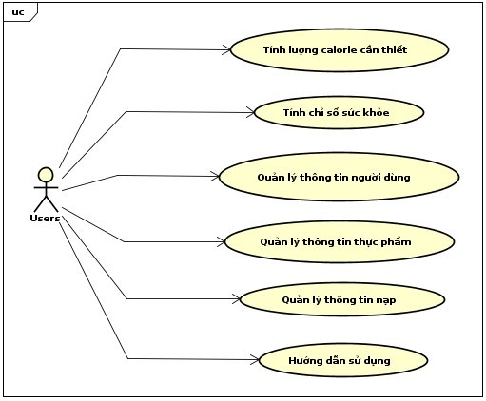
Phân tích yêu cầu
Biểu đồ Usecase tổng quan
3

Slide 4
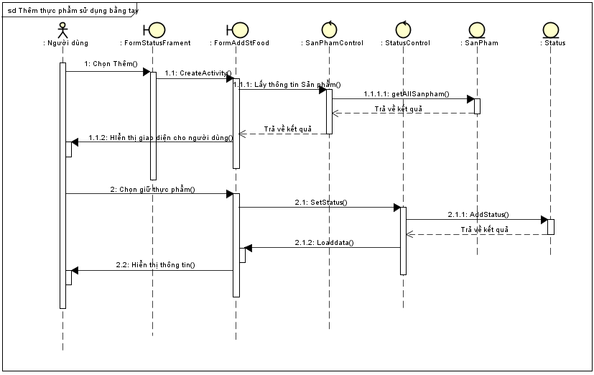
Phân tích yêu cầu
Biểu đồ trình tự một sô chức năng
4

Slide 5
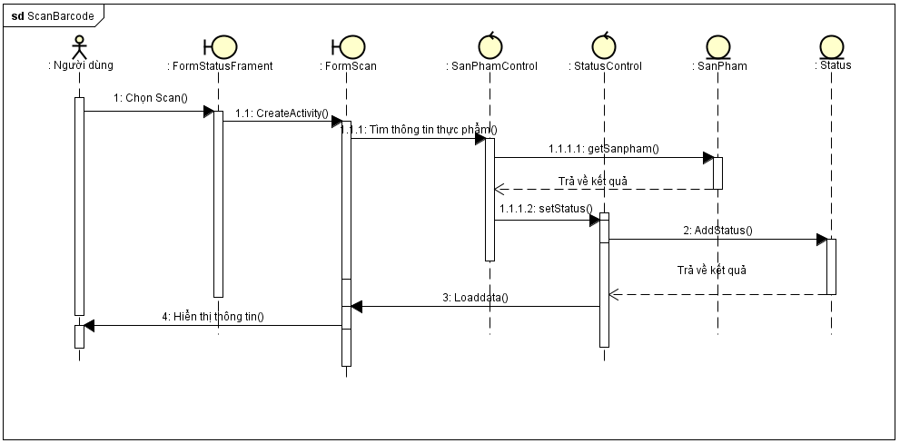
Phân tích yêu cầu
Biểu đồ trình tự một sô chức năng
5

Slide 6
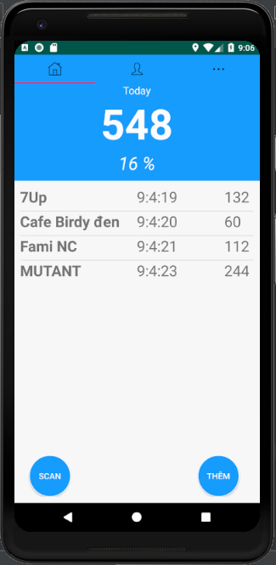
Một số kết quả của ứng dụng
Màn hình trang chủ
Hiển thị các thông tin của các loại thực phẩm đã được người dung nạp vào them vào ứng dụng.
6

Slide 7
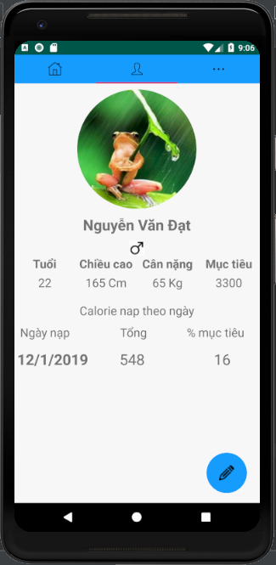
Một số kết quả của ứng dụng
Màn hình người dùng
Hiển thị các thông tin về người dung và thông tin nạp dữ liệu qua các ngày.
7

Slide 8
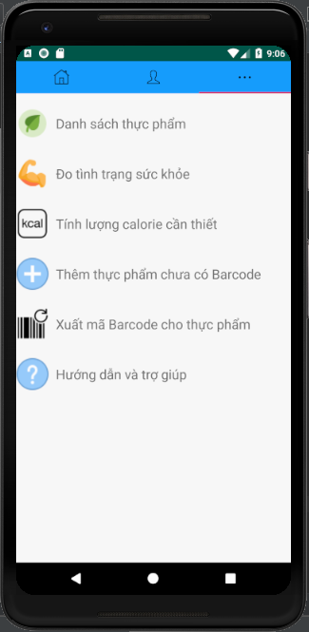
Một số kết quả của ứng dụng
Màn hình chức năng
Hiển thị các chức năng khác của ứng dụng
8

Slide 9
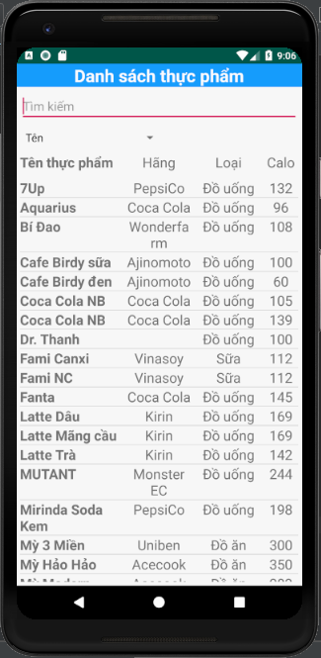
Một số kết quả của ứng dụng
Màn hình Danh sách thực phẩm
Hiển thị danh sách các thực phẩm đang có trong ứng dụng.
9

Slide 10
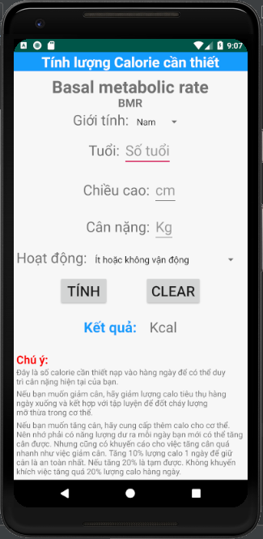
Một số kết quả của ứng dụng
Màn hình Đo lượng Calorie cần thiết
Hiển thị chức năng tính lượng calorie mà người dùng cần nạp tối thiểu.
10

Slide 11
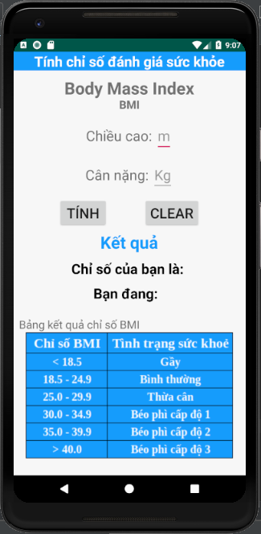
Một số kết quả của ứng dụng
Màn hình Đo lượng thể trạng cơ thể
Hiển thị chức năng đo chỉ số thể trạng cơ thể BMI.
11

Slide 12
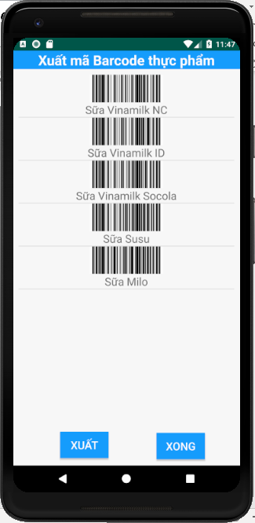
Một số kết quả của ứng dụng
Màn hình Xuất Barcode thực phẩm
Hiển thị danh sách mà thực phẩm người dùng chọn để xuất ra Barcode để sử dụng.
12

Slide 13
Cảm ơn cô đã lắng nghe

Slide 14
Tài liệu tham khảo
Https://news.zing.vn/5-cong-thuc-don-gian-do-chi-so-bmi-post669580.html
Http://www.gymlord.com/2015/04/cach-tinh-luong-calo-de-giam-can-tang.html
Tham khảo Source Code: https://stackoverflow.com

